Slide 1
Проект «Звонкие голоса»
Муниципальное бюджетное дошкольное образовательное учреждение
«Детский сад № 93 комбинированного вида»
Электроугли

Slide 2
Целью проекта «Звонкие голоса» является развитие творческого потенциала музыкально одарённого ребенка, формирование его эстетической культуры, посредством приобщения к вокальному искусству, поэтическому слову и фольклору.

Slide 3
Задачи:
1. Обучение выразительному пению, певческим навыкам
2. Развитие музыкального слуха и вокальных данных, музыкальных способностей (ладового чувства, музыкально-слуховых представлений, чувства ритма.)
3. Приобщение к концертной деятельности (участие в конкурсах и фестивалях детского творчества).

Slide 4
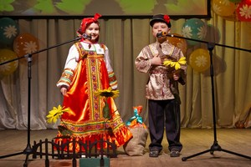
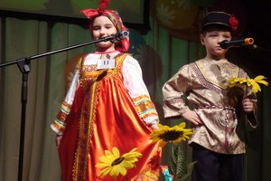
VI Городской конкурс детского творчества «Маленький артист»
Дуэт инсценировка «Семечки»

Slide 5
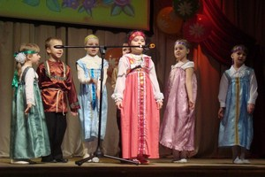
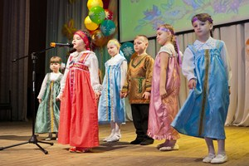
Фольклорный ансамбль «Калинка»
Выступление детей в ДК г. Электроугли

Slide 6
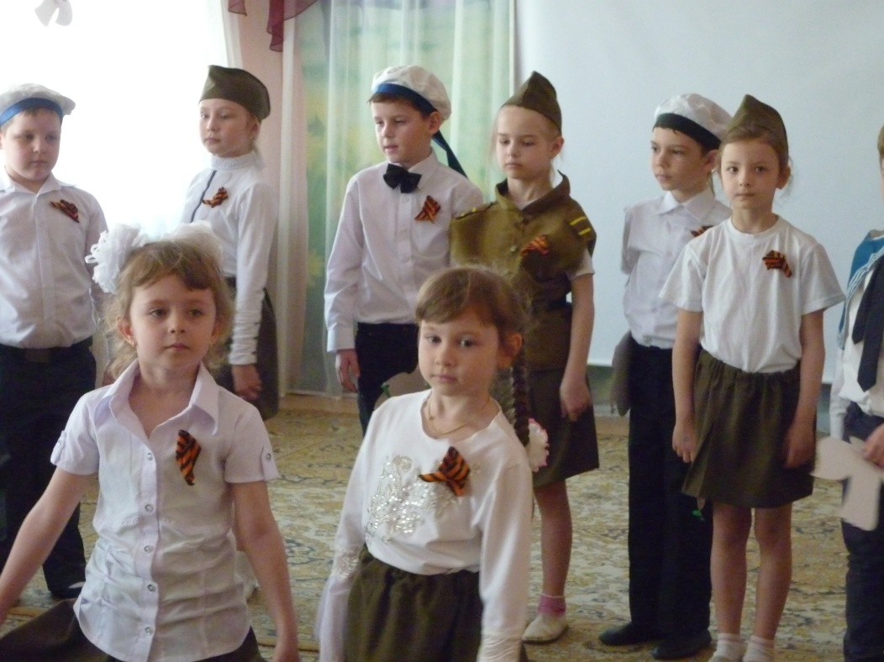
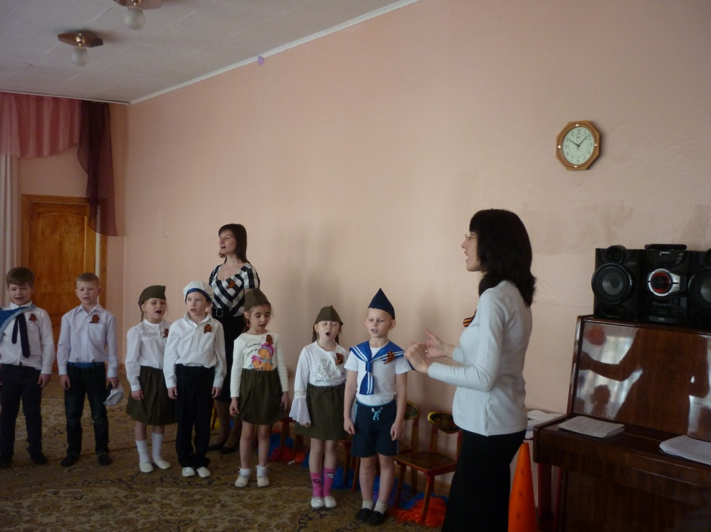
Выступление детей среднего и старшего дошкольного возраста в ДОУ,
приуроченного празднованию 70-й годовщины Великой победы

Slide 7
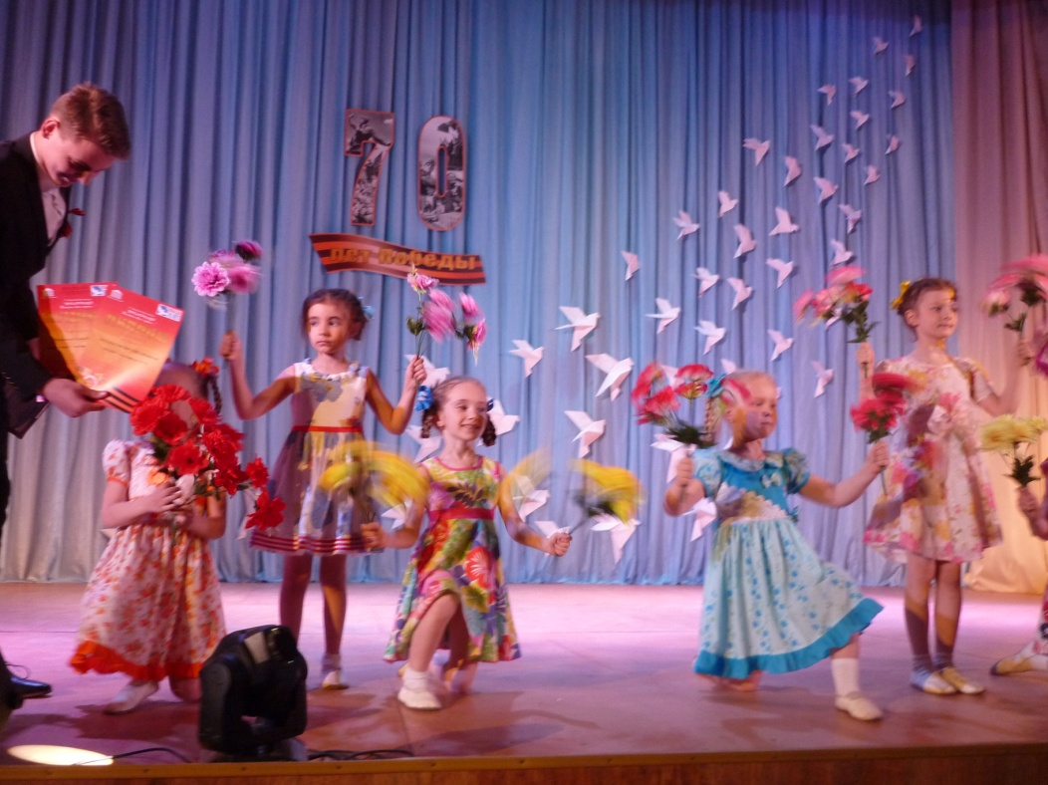
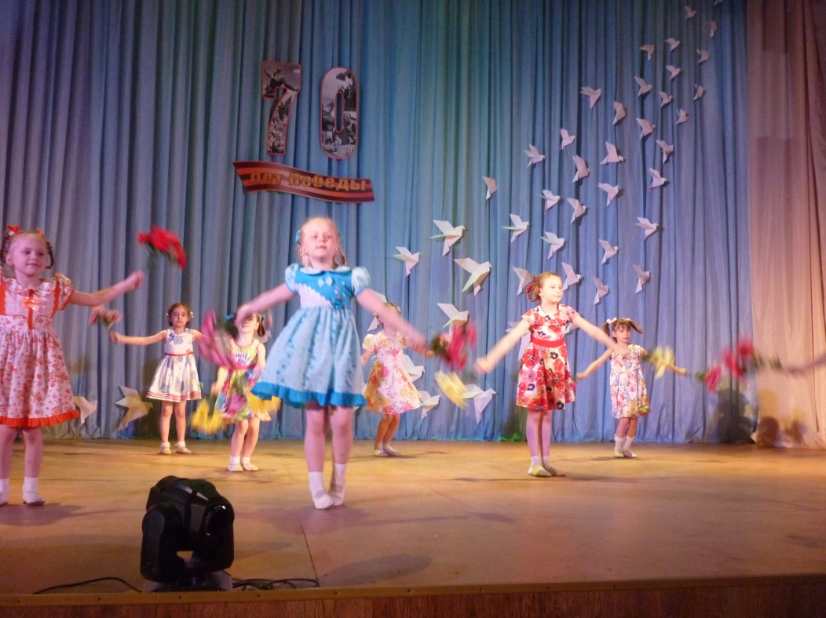
V Городской фестиваль «Поклонимся великим тем годам…»
Творческий коллектив «Капельки»

Slide 8
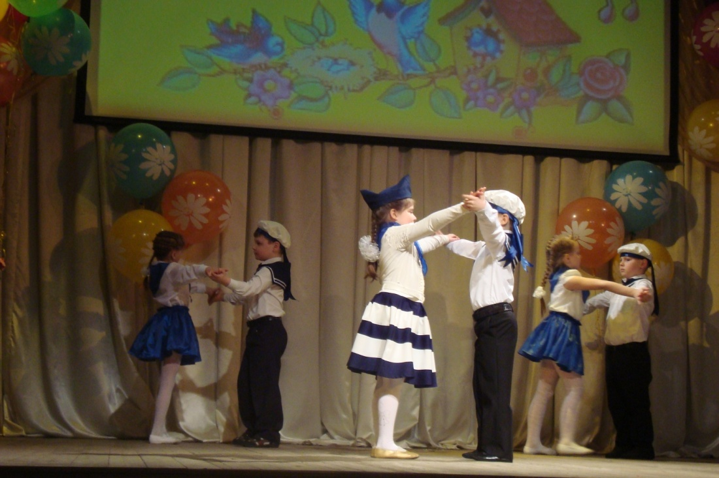
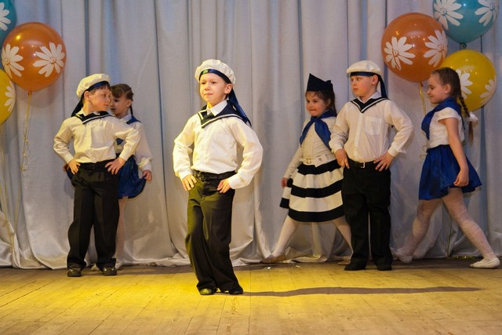
IV Городской конкурс-фестиваль «Поклонимся Великим тем годам…»
Танцевально-песенный коллектив «Морячки»

Slide 9
Наши достижения

